Slide 1

Gestion des conflits et du stress
Notes:
‹#›

Slide 2
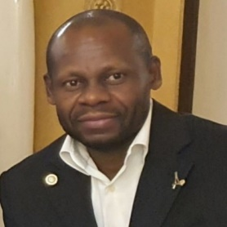
Formateur
Jean Jacques KONGO
Mastère Spécialisé 3è cycle
ESIEE Paris - France
Ecole Supérieure des Ingénieurs en
Electronique et Electrotechnique
Bachelor Informatique de Gestion
University of Applied Sciences
Fachhochschule Wedel
Hamburg – Allemagne
DUT Finances/Comptabilité
ENSUT – Ecole Supérieure Polytechnique
Dakar - Sénégal
Project Manager Salesforce.
Notes:
‹#›

Slide 3
Programme
La Compétence
La Compétence de gestionnaire
La Gestion des compétence
La Gestion du stress
La Gestion des conflits
‹#›
Notes:
‹#›

Slide 4
LE GESTIONNAIRE
Selon le Docteur Willian Edwards Deming, l’atteinte de l’excellence passe avant tout par des gestionnaires qui ont une tête et un cœur. Un bon gestionnaire doit savoir travailler en équipe et respecter cette dernière.
Le gestionnaire est au quotidien dans l’opérationnel
Il doit développer des compétences complètes et complémentaires : Savoir, savoir faire, savoir être
‹#›
Notes:
‹#›

Slide 5
LA COMPETENCE
Les trois dimensions de la compétence : savoir, savoir-faire et savoir-être
La compétence professionnelle est constituée de trois processus cognitifs intrinsèquement liés qui sont activés lors de la planification et l’exécution de tâches professionnelles :
la connaissance (le savoir),
la pratique (le savoir-faire),
les attitudes (le savoir-être) dans le contexte de l’entreprise.
‹#›
Notes:
‹#›

Slide 6
LA COMPETENCE
SAVOIR
Le savoir est l’ensemble des connaissances acquises par l’apprentissage (études, lectures, MOOC…) ou l’expérience. Si ce savoir tend à s’enrichir, il peut aussi se dégrader. Il possède surtout la précieuse qualité d’être composé d’une multitude de savoirs utilisables et communicables.
‹#›
Notes:
‹#›

Slide 7
LA COMPETENCE
SAVOIR-FAIRE
Le savoir-faire est l’expérience pratique qui témoigne de la maitrise technique d’un domaine et qui permet l’application d’une connaissance, d’un savoir. C’est donc l’habileté à mettre en œuvre son expérience et ses connaissances acquises dans un art ou un métier quelconque.
‹#›
Notes:
‹#›

Slide 8
LA COMPETENCE
SAVOIR-ÊTRE
Le savoir-être est lié à votre attitude, à vos valeurs. Ce sont les qualités personnelles et comportementales dont vous allez faire preuve dans le domaine professionnel (courtoisie, maîtrise de vos émotions, bon relationnel, capacité à travailler en équipe…).
Ce sont typiquement les compétences que l’on n’apprend pas à l’école mais qu’on utilise tous les jours. Elles vont refléter la manière dont vous réagissez dans l’environnement professionnel. Petite précision, on parle bien ici de votre comportement au sein de l’organisation: vous pouvez être bordélique chez vous et méticuleux et rigoureux au travail. L’un n’empêche pas l’autre.
‹#›
Notes:
‹#›

Slide 9
LES COMPETENCES DE GESTIONNAIRES
Si vous demandiez autour de vous “quelles sont les qualités d’un bon gestionnaire”, vous vous retrouverez probablement avec une liste de plus de 50 qualités.
Non seulement en existe-t-il plusieurs, mais elles seront peut-être même contradictoires d’une personne à l’autre. Pourquoi?
Les qualités d’un bon gestionnaire varient considérablement en fonction de l’organisation, sa stratégie, les objectifs spécifiques du gestionnaire, et même l’équipe qu’il gérera. Cela étant dit, il y a des qualités indispensables sur lesquelles tout le monde peut s’entendre.
‹#›
Notes:
‹#›

Slide 10
LES COMPETENCES DE GESTIONNAIRES
Qualité 1: Orientation vers les résultats
Être axé sur les résultats est une qualité essentielle d’un bon gestionnaire, et assure d’être constamment motivé à atteindre les objectifs. Être de nature plus compétitif et être fier de leurs réalisations entraîne le bon gestionnaire à l’atteinte de leurs objectifs. Le fait d’être axé sur les résultats rend aussi le gestionnaire plus ambitieux, s’efforçant toujours de dépasser les normes, battre des records, et être le meilleur!
‹#›
Notes:
‹#›

Slide 11
LES COMPETENCES DE GESTIONNAIRES
Cependant, comme pour toute qualité, il y a à la fois le bon et le mauvais, ou le « défaut de la qualité ». Les gestionnaires qui sont très orientés vers les résultats ont tendance à être plus individualistes que les joueurs d’équipe. Ils peuvent ne pas particulièrement apprécier travailler en équipe, et sont plus déterminés à gagner que les autres. En plus, ils peuvent avoir tendance à montrer une supériorité, et préfèrent souvent compter sur eux-mêmes que sur les autres.
‹#›
Notes:
‹#›

Slide 12
LES COMPETENCES DE GESTIONNAIRES
Qualité 2: Affirmation de soi
Un bon gestionnaire a besoin d’un certain niveau de confiance en soi pour bien faire le travail.
Parce qu’ils n’ont pas peur de la confrontation et n’ont pas de problème à exprimer leur opinion, les gestionnaires affirmatifs sont plus en mesure d’influencer les autres. Ils seront aussi plus à l’aise à diriger une équipe, et seront plus rapides à prendre une décision; surtout lorsque celle-ci est impopulaire.
Les individus affirmatifs feront aussi de bons gestionnaires en raison de leur capacité à négocier, de conclure des ententes, et atteindre des objectifs.
‹#›
Notes:
‹#›

Slide 13
LES COMPETENCES DE GESTIONNAIRES
Le côté un peu moins amusant de cette qualité: les individus affirmatifs ont tendance à être plus entêtés. Ils seront sans doute plus enclins à prendre des décisions impulsives sans consulter les autres.
‹#›
Notes:
‹#›

Slide 14
LES COMPETENCES DE GESTIONNAIRES
Qualité 3: Délégation
Parce qu’il s’agit de leur objectif d’ajouter de la valeur à l’ensemble des activités d’une organisation, la capacité à déléguer est l’une des qualités les plus importantes d’un bon gestionnaire. Leur but est d’avoir une vision globale, et de contribuer à l’exploitation de l’organisation d’une manière plus inclusive.
Ceci étant dit, le bon gestionnaire doit être en mesure de déléguer efficacement les tâches de l’organisation qui sont « au jour le jour », en particulier celles qui sont plus de nature bureaucratique, ou qui sont moins analytiques et complexes.
‹#›
Notes:
‹#›

Slide 15
LES COMPETENCES DE GESTIONNAIRES
Être en mesure de déléguer ne rendra pas seulement le gestionnaire plus efficace, mais il sera aussi en mesure de créer des équipes plus productives. Le fait de donner aux membres de votre équipe des responsabilités supplémentaires les rend plus motivés.
Bien qu’il n’existe pas réellement de « mauvais » traits spécifiques associés à être en mesure de déléguer, ce n’est pas une qualité qui vient naturellement aux gestionnaires, surtout pour ceux qui ont une énorme volonté de réussir, qui auront tendance à être plus sceptiques et méfiants. La devise « si vous voulez quelque chose soit bien fait, faites-le vous-même » est assez fréquente chez les personnes axées sur les résultats. Ils ont tendance à avoir plus de difficultés à faire confiance aux autres pour qu’ils prennent certaines de leurs tâches et responsabilités sur leurs épaules.
‹#›
Notes:
‹#›

Slide 16
LES COMPETENCES DE GESTIONNAIRES
Qualité 4: Leadership
La qualité sur laquelle tout le monde s’entend, et qui est sans doute LA plus importante pour un gestionnaire: le leadership. La capacité à diriger, motiver, et leader est indispensable pour le succès et la performance d’une équipe. Beaucoup de traits et caractéristiques sont engendrés par cette qualité, l’authenticité et la communication efficace.
Il est important de se rappeler quelles sont les qualités d’un bon leader!
‹#›
Notes:
‹#›

Slide 17
LES COMPETENCES DE GESTIONNAIRES
Qualité 4: Leadership
Avoir du leadership, c’est la capacité d’une personne à influencer et à fédérer un groupe vers l’atteinte d’un but commun dans une relation de confiance mutuelle. Pour un gestionnaire, avoir du leadership veut aussi dire d’être en charge, de prendre les commandes et d’avoir de la vision, de mobiliser, motiver et obtenir la collaboration d’un groupe vers l’atteinte des objectifs visés.
‹#›
Notes:
‹#›

Slide 18
LES COMPETENCES DE GESTIONNAIRES
Qualité 5: Avoir une vision et la communiquer
Une des qualités d’un bon gestionnaire est de savoir donner la vision, ou une ligne directrice claire afin d’orienter le travail des autres. Avoir une vision est une chose mais, ensuite, il faut savoir la communiquer! Il est futile d’avoir une vision si cette dernière n’est pas communiquée clairement. J’insiste sur le mot clairement…
‹#›
Notes:
‹#›

Slide 19
LES COMPETENCES DE GESTIONNAIRES
Qualité 6: Être autonome et responsable
Un bon gestionnaire doit être autonome dans sa prise de décision et prendre la responsabilité de ses actions, bonnes ou mauvaises. Il doit également favoriser et développer l’autonomie et la responsabilisation de ses employés.
Faire preuve d’autonomie, c’est de ne pas avoir peur de prendre ses responsabilités, d’être capable d’adopter des positions fermes même si on est seul, de parler envers et contre tous si nécessaire et d’en assumer les conséquences. Disons la vérité, être leader implique souvent de faire face aux difficultés seul et ce n’est pas donné à tous
‹#›
Notes:
‹#›

Slide 20
LES COMPETENCES DE GESTIONNAIRES
Qualité 7: Savoir Diriger
Savoir diriger nécessite de garder l’œil sur le but à atteindre, de donner une direction, de trancher, de faire front aux obstacles, de gérer ses émotions, d’être un modèle pour les autres, de prendre position fermement – et bien souvent à contre-courant – et de gagner la confiance des autres.
Il n’y a rien de plus dommageable pour une équipe qu’un capitaine sans direction, qui ne tranche pas, qui refuse de regarder la réalité en face, qui ne fait pas face à la critique avec courage ou qui refuse de prendre la responsabilité de ses actes. C’est la recette parfaite d’un échec!
‹#›
Notes:
‹#›

Slide 21
LES COMPETENCES DE GESTIONNAIRES
Qualité 8: Prendre de bonnes décisions au bon moment
Pour les gestionnaires, l’art de la prise de décision est une condition essentielle au leadership. La résultante des choix et décisions d’un gestionnaire peut devenir, et plus souvent qu’autrement deviendra, la cause de leur réussite ou de leur échec.
Il est important de prendre la meilleure décision possible mais il est aussi important de la prendre au bon moment. Prendre la meilleure décision trop tard c’est tout comme prendre la mauvaise décision!
‹#›
Notes:
‹#›

Slide 22
LES COMPETENCES DE GESTIONNAIRES
Qualité 9: Faire preuve de courage managérial
Une des principales qualités d’un bon gestionnaire c’est de faire preuve de courage managérial. Un gestionnaire se doit de faire face aux problèmes, de dire les vraies choses, de prendre les décisions difficiles et d’être responsable de ses décisions.
Dire les vraies choses, c’est de dire ce qui doit être dit, au bon moment, à la bonne personne et de la bonne manière.
Faire face aux problèmes, c’est de s’assurer de regarder la réalité en face, de la partager et d’y faire face avec son équipe.
‹#›
Notes:
‹#›

Slide 23
LES COMPETENCES DE GESTIONNAIRES
Qualité 9: Faire preuve de courage managérial
Avoir du courage managérial, c’est aussi de savoir gérer dans la tempête, de savoir gérer l’incertitude et l’ambiguïté. Un bon gestionnaire se doit de prendre plus de bonnes décisions que de mauvaises, sur la base d’informations insuffisantes, en le moins de temps possible et avec peu ou pas de solutions antécédentes sur lesquelles s’appuyer!
‹#›
Notes:
‹#›

Slide 24
LES COMPETENCES DE GESTIONNAIRES
Qualité 10 : Avoir de bonnes ressources intellectuelles
Un bon gestionnaire doit toujours vouloir évoluer, apprendre et s’améliorer. Plus ses ressources intellectuelles seront élevées, plus sa capacité d’apprentissage sera rapide.
Vos gestionnaires ont-ils une pensée logique? (La capacité à utiliser un raisonnement ordonné et rigoureusement enchaîné ou une pensée systématique et déductive)
Ont-ils la capacité à créer et former des hypothèses, à avoir du « flair » et faire appel à leur intuition? Dans la tempête et l’ambiguïté, l’intuition est essentielle!
Pour rester à la fine pointe dans son domaine, et ce afin que toute l’entreprise puisse en bénéficier, il est essentiel de maintenir ses connaissances à jour.
‹#›
Notes:
‹#›

Slide 25
LES COMPETENCES DE GESTIONNAIRES
Qualité 11 : Avoir un bon sens politique
Avoir du sens politique, c’est d’abord de pouvoir faire la distinction entre « faire de la politique » et « avoir le sens politique » (et vous seriez surpris du nombre de gens qui ne font pas cette distinction!)
Avoir le sens politique, c’est de dire et faire des choses qui sont en harmonie avec les convictions et usages considérés comme acceptables. C’est repérer, comprendre et prendre en considérations les enjeux propres à un milieu organisationnel.
Une des qualités d’un bon gestionnaire est de choisir l’endroit et le moment opportun pour communiquer ses messages avec le minimum de bruit possible, de lire les signes non-verbaux et d’adapter son approche à la situation et à l’auditoire.
‹#›
Notes:
‹#›

Slide 26
LES COMPETENCES DE GESTIONNAIRES
Qualité 12 : Faire preuve d’empathie
Ah cette merveilleuse qualité ! Je pourrais en dire long sur ses bienfaits!
L’empathie, c’est l’art de connaître les autres, de comprendre leurs sentiments, de percevoir leurs points de vue, d’éprouver un intérêt sincère pour leurs préoccupations et d’être ainsi capable d’entretenir des rapports harmonieux avec une grande variété d’individus.
Il ne faut pas confondre l’empathie et la sympathie, qui est plutôt le sentiment d’être « touché » et de ressentir le besoin d’agir pour soulager la souffrance d’autrui.
L’empathie n’a rien à voir avec le désir de sauver les autres!
‹#›
Notes:
‹#›

Slide 27
LES COMPETENCES DE GESTIONNAIRES
Qualité 13 : Faire preuve d’humilité et de vulnérabilité
« La vulnérabilité a le goût de la vérité et l’odeur du courage »
Avoir le courage d’être vulnérable comme gestionnaire, le courage d’être soi-même est la pierre angulaire d’un leadership inspirant et nécessaire.
L’humilité est de savoir reconnaître sans détour ses erreurs et lacunes, de ne pas se prendre pour Superman, de prendre soin de mettre autrui à l’aise, d’encourager et respecter les points de vue différents, de savoir miser sur les forces de chacun et de s’entourer de gens bien souvent meilleurs que soi.
‹#›
Notes:
‹#›

Slide 28
LES COMPETENCES DE GESTIONNAIRES
Qualité 14 : Faire preuve d’intelligence émotionnelle
L’intelligence émotionnelle représente un ensemble d’habiletés verbales et non verbales permettant à un individu de générer, reconnaître, exprimer, comprendre et évaluer ses propres émotions et celles des autres de manière à orienter ses pensées et actions pour affronter les exigences et pressions de l’environnement.
Pour développer l’intelligence émotionnelle, un bon gestionnaire doit premièrement bien se connaître! Pourquoi? Simplement parce que celui qui est sourd face à ce qu’il ressent demeure à la merci de ses sentiments. Il doit aussi apprendre à gouverner ses émotions, les adapter aux différentes situations et faire preuve d’empathie.
‹#›
Notes:
‹#›

Slide 29
LES COMPETENCES DE GESTIONNAIRES
Qualité 15 : Savoir bien s’entourer
Le succès est un travail d’équipe et, dans ce contexte, une des qualités d’un bon gestionnaire, c’est qu’il doit savoir bien s’entourer, savoir juger les autres et savoir constituer des équipes performantes.
Il doit connaître la recette d’une équipe de rêve :
connaître ses besoins et être réaliste;
savoir miser sur les forces de chacun et les optimiser;
miser sur la diversité et la complémentarité.
‹#›
Notes:
‹#›

Slide 30
LES COMPETENCES DE GESTIONNAIRES
Qualité 16 : Être orienté vers l’action et les solutions
Un bon gestionnaire ne peut pas simplement constater les choses; il doit prendre action avec son équipe!
Dans le monde d’aujourd’hui, les organisations qui hésitent sont dépassées par celles qui foncent et se doivent d’avoir des gestionnaires orientés vers l’action. Ceux qui hésitent le font généralement par perfectionnisme, procrastination ou crainte du risque, ce qui a pour effet de retarder d’entreprendre les actions nécessaires rapidement et au bon moment.
‹#›
Notes:
‹#›

Slide 31
LES COMPETENCES DE GESTIONNAIRES
Qualité 17 : Être positif, enthousiaste et cultiver le plaisir de travailler en équipe
Qui a envie de suivre un gestionnaire toujours négatif? (Ou trop optimiste!)
Qui a envie de se dépasser sans que ce soit plaisant!
Vos gestionnaires sont-ils en mesure de cultiver le bonheur au travail, l’enthousiasme et le plaisir de travailler en équipe? Bien évidemment, le Superman de la gestion n’existe pas (et nous ne voulons pas nécessairement d’un Superman!)
L’important c’est déterminer déterminer les qualités de vos gestionnaires, les aider à mieux se connaître, de miser sur leurs forces et de les aider à se développer.
‹#›
Notes:
‹#›

Slide 32
LES COMPETENCES DE GESTIONNAIRE
Qualité 18 : Gestion des conflits :
Dans la gestion quotidienne d’une organisation, de nombreux conflits peuvent surgir, aussi bien entre les employés qu’avec la clientèle ou les usager. Quoi qu'il arrive, le gestionnaire devra garder son calme, demeurer au-dessus de la mêlée et là encore, trouver des solutions. « Il est nécessaire d’avoir une vision globale et de rester stratégique »
‹#›
Notes:
‹#›

Slide 33
DES COMPETENCES SPECIFIQUES
GESTION DU STRESS
‹#›
Notes:
‹#›

Slide 34
GESTION DE STRESS
Importance de comprendre la nature du stress
La quête de productivité, l’hyper-compétition, la nécessité d’innover et l’obligation d’apporter des modifications en cours de route mettent souvent beaucoup de pression sur l’équipe
Ce stress peut, selon le cas:
stimuler l’équipe
avoir un effet dévastateur chez les membres
nuire à la performance de l’équipe
compromettre la réussite du projet
‹#›
Notes:
‹#›

Slide 35
GESTION DE STRESS
Le stress…
est le résultat de la transaction entre l’individu et son environnement
…est une question de perception
…découle de notre évaluation personnelle de la situation dans laquelle nous nous trouvons
…est négatif lorsque l’individu perçoit que les exigences de son travail excèdent ses capacité d’y faire face et menacent son bien-être
…négatif peut se manifester par plusieurs symptômes
‹#›
Notes:
‹#›

Slide 36
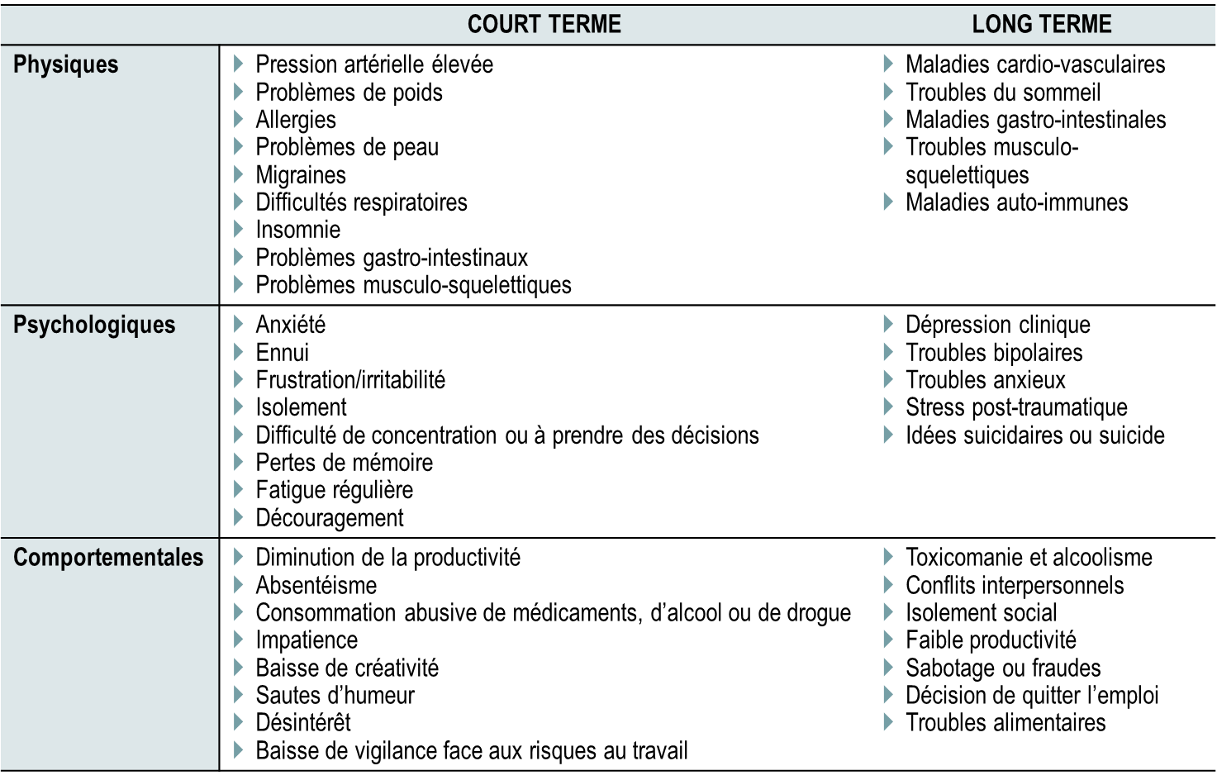
Tableau 11.1 Réactions associées au stress au travail
‹#›
Notes:
‹#›

Slide 37
GESTION DU STRESS
Le stress est positif lorsque…
L’individu estime que
les pressions extérieures ne menacent pas son bien-être
il possède les ressources nécessaire pour y faire face
ces pressions lui permettent d’utiliser ses capacités, de les développer ou d’en acquérir de nouvelles pour s’adapter à une situation donnée
‹#›
Notes:
‹#›

Slide 38
GESTION DU STRESS
Le syndrome général d’adaptation (SGA)
Qu’il soit positif ou négatif, le stress déclenche toujours la même réponse de l’organisme: le SGA
Celui-ci comporte trois phases (tableau 11.2):
la phase d’alarme
la phase de résistance
la phase d’épuisement
‹#›
Notes:
‹#›

Slide 39
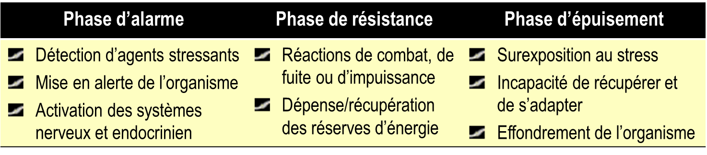
GESTION DU STRESS
Tableau. Le syndrome général d’adaptation
‹#›
Notes:
‹#›

Slide 40
GESTION DU STRESS
Niveau élevé de stress dans les équipes de projet
Les équipes de projet doivent composer au quotidien avec:
La triple contrainte (qualité, coûts, temps)
La nécessité de
trouver des solutions à des problèmes complexes
explorer de nouvelles idées
gérer l’incertitude et s’ajuster aux imprévus
Un tel environnement de travail peut être stimulant au début, mais Il peut aussi s’avérer particulièrement stressant à la longue
‹#›
Notes:
‹#›

Slide 41
GESTION DU STRESS
Un modèle de stress au travail
Pour gérer efficacement le stress au travail, les gestionnaires doivent tout d’abord connaître:
les principales sources de stress dans l’environnement du projet
la manière dont les membres de l’équipe essaient de s’y ajuster
les conséquences de ce stress pour eux
Par la suite, ils doivent mettre en place les conditions qui permettront soit de:
réduire et/ou éliminer certaines sources de stress
apprendre aux membres à mieux résister au stress
traiter et réhabiliter ceux qui souffrent des effets nocifs du stress
‹#›
Notes:
‹#›

Slide 42
GESTION DU STRESS
Six sources de stress dans les équipes de projet
Facteurs inhérents à l’emploi
Rôles dans l’organisation
Relations interpersonnelles
Structure et climat organisationnels
Déroulement de la carrière
Interface travail-famille
‹#›
Notes:
‹#›

Slide 43
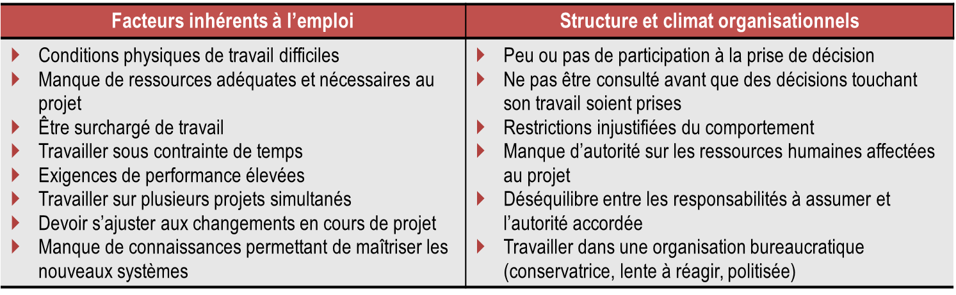
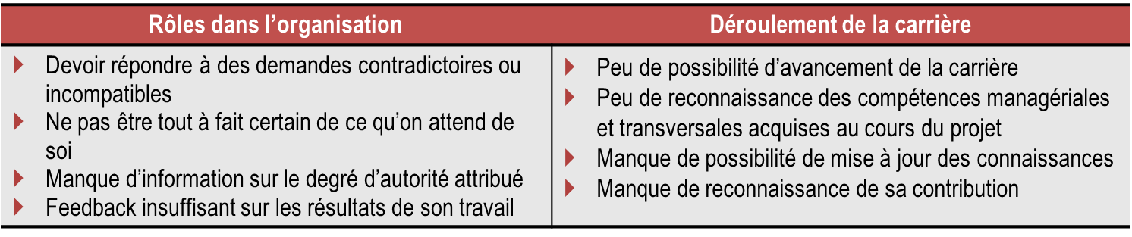
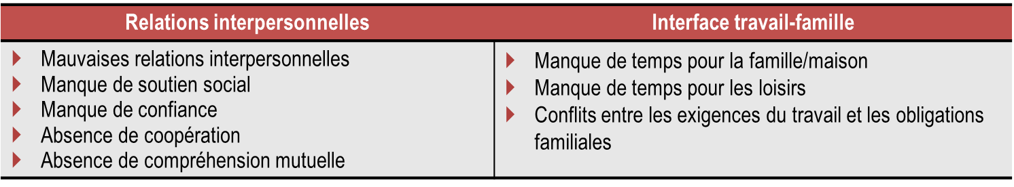
Tableau 11.3 Sources de stress dans les équipes de projet
‹#›
Notes:
‹#›

Slide 44
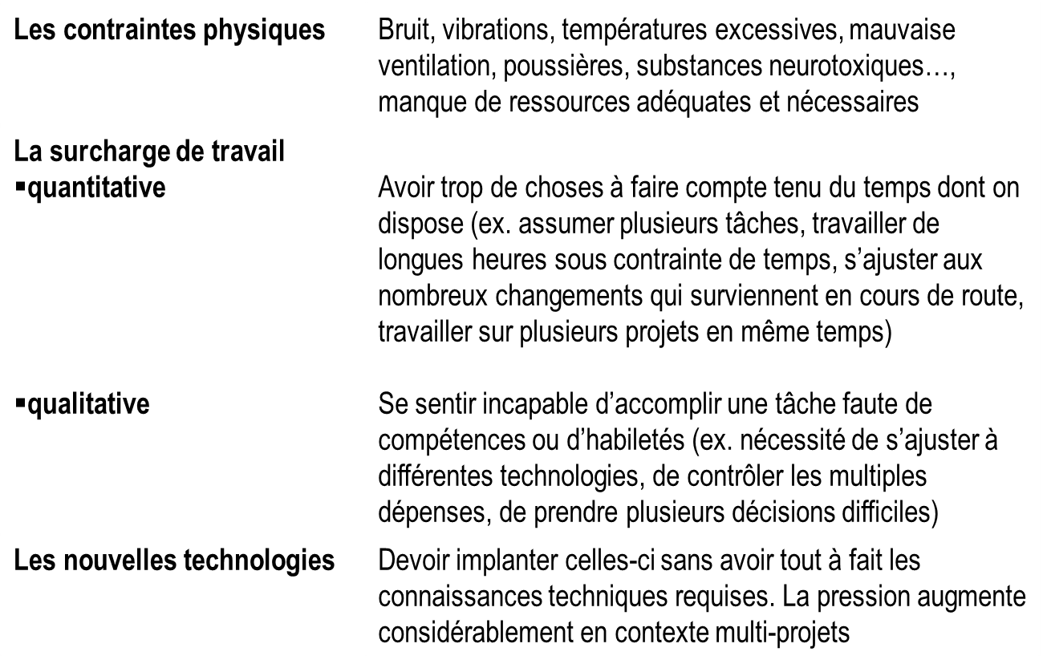
GESTION DU STRESS
1. Facteurs inhérents à l’emploi
‹#›
Notes:
‹#›

Slide 45
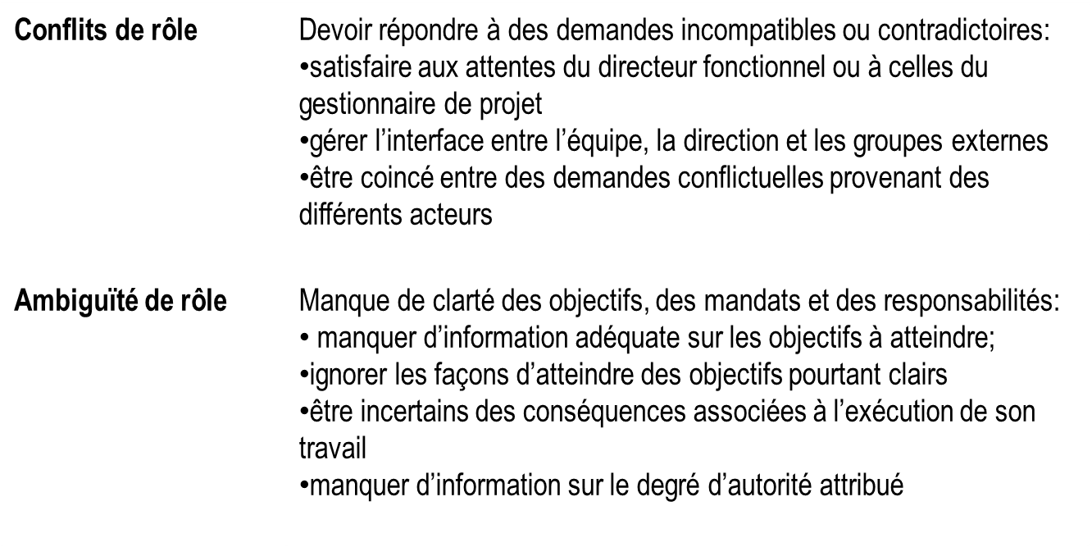
GESTION DU STRESS
2. Rôles dans l’organisation
‹#›
Notes:
‹#›

Slide 46
GESTION DU STRESS
3-Relations interpersonnelles
De mauvaises relations interpersonnelles constituent une importante source de stress et peuvent prendre des formes différentes:
Mésententes
Conflits
Absence de confiance, de soutien ou de coopération
Absence de compréhension mutuelle entre les membres de l’équipe
‹#›
Notes:
‹#›

Slide 47
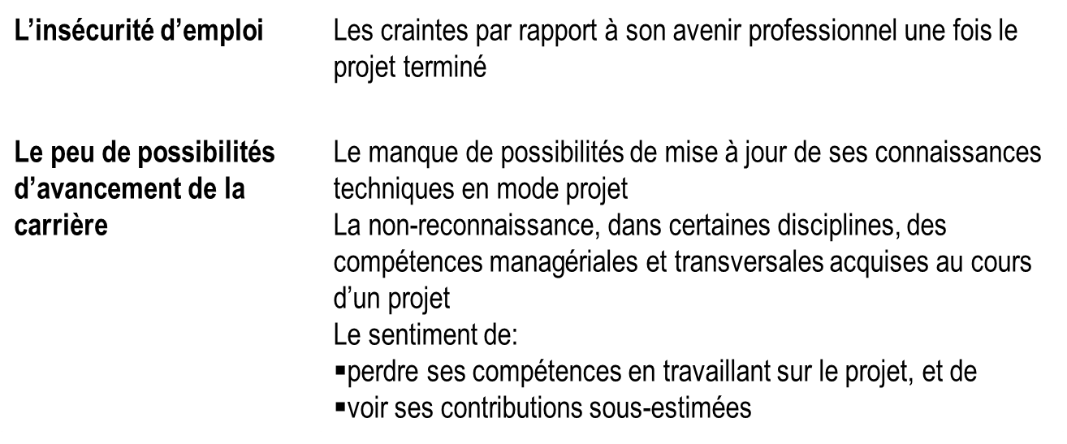
GESTION DU STRESS
4. Déroulement de la carrière
Celui-ci est affecté par:
‹#›
Notes:
‹#›

Slide 48
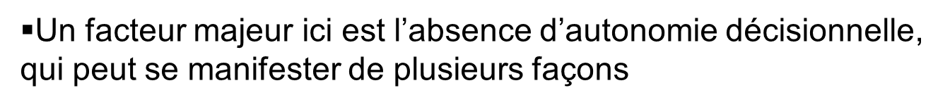
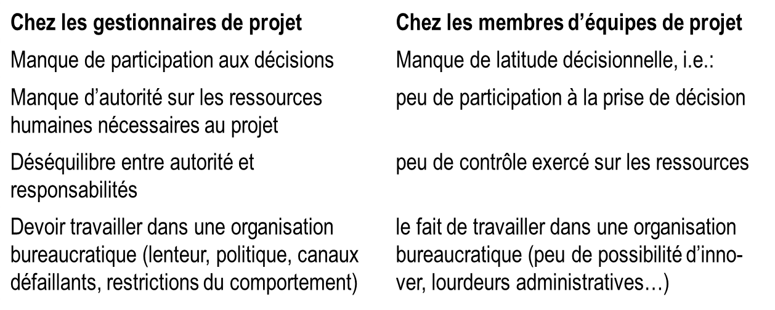
GESTION DU STRESS
5. Structure et climat organisationnels
‹#›
Notes:
‹#›

Slide 49
GESTION DU STRESS
6. Interface travail-famille
Le manque de temps pour la famille et les loisirs, ainsi que les conflits entre les pressions familiales et les exigences du travail constituent d’importantes sources de stress dans les équipes de projet
Il existe une influence réciproque entre le stress au travail et le stress hors-travail
Le stress vécu au travail peut empêcher un individu de s’impliquer dans des activités familiales
Le stress vécu hors-travail peut empêcher l’individu de s’impliquer à fond dans son travail
‹#›
Notes:
‹#›

Slide 50
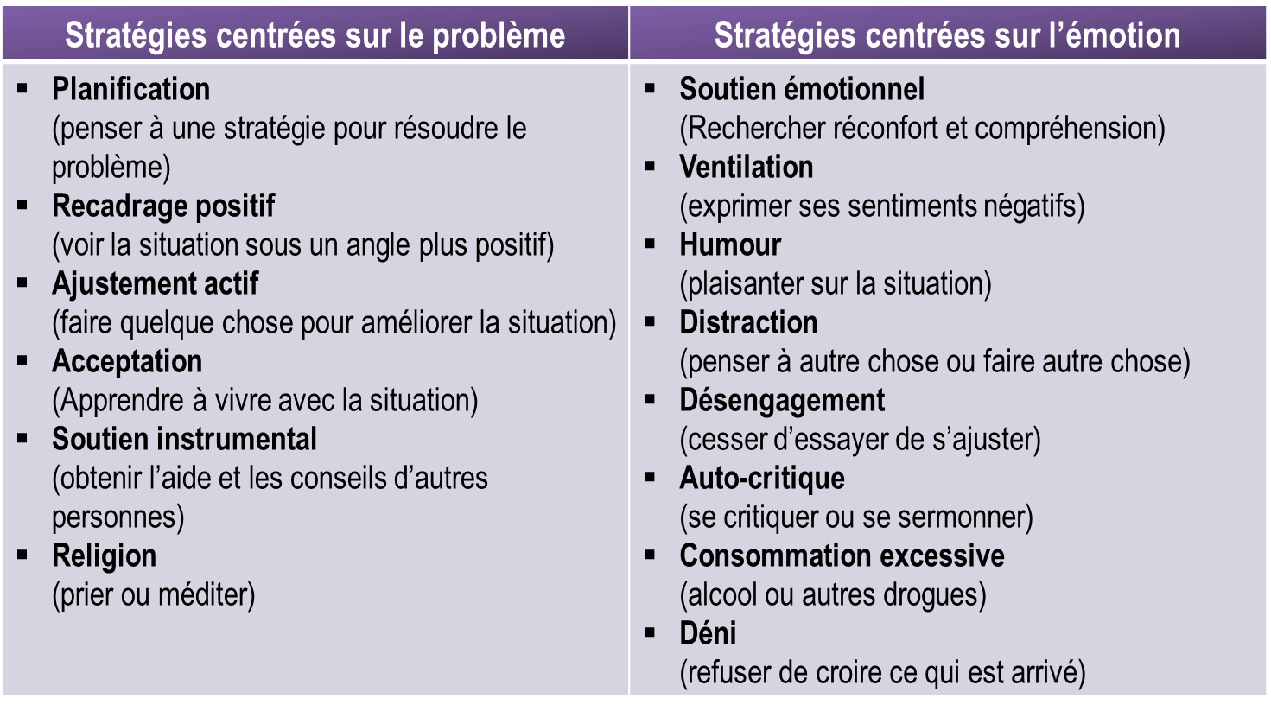

GESTION DU STRESS
Deux types de stratégies d’ajustement au stress
‹#›
Notes:
‹#›

Slide 51
GESTION DU STRESS
Les gestionnaires qui ont recours davantage à des stratégies centrées sur le problème s’ajustent mieux au stress
Ils vivent moins de tension, d’anxiété et de dépression
Cependant, une implication et un engagement excessifs des individus dans les projets comporte aussi des risques (surcharge, tensions, épuisement, démotivation)
‹#›
Notes:
‹#›

Slide 52
GESTION DU STRESS
Gestion du stress dans les équipes de projet
Une gestion efficace du stress devrait
s’appuyer sur une démarche préventive visant à doser le stress organisationnel (santé, motivation, productivité)
débuter par un diagnostic des différentes sources de stress au travail
‹#›
Notes:
‹#›

Slide 53
DES COMPETENCES SPECIFIQUES
GESTION DES COMPETENCES
‹#›
Notes:
‹#›

Slide 54
GESTION DES COMPETENCES
Premier principe : La gestion des compétences est stratégique
La compétence est la clé de la mobilité et de l’adaptabilité des salariés et, à travers eux, de l’entreprise. » (Klarsfeld, 2003) Anticiper les métiers de demain, préparer les évolutions des salariés, identifier les compétences disponibles, intégrer de nouvelles compétences : tels sont les objectifs prioritaires d’une démarche compétences.
Nous assistons à une véritable révolution ou seule l’agilité permettra de tirer profit de la volatilité, de l’incertitude, de la complexité et de l’ambiguïté.
‹#›
Notes:
‹#›

Slide 55
GESTION DES COMPETENCES
Deuxième principe : La gestion des compétences constitue un dispositif d’aide à la décision
Elle facilite les décisions des managers pour renforcer la performance, les décisions des salariés pour orienter et ajuster leur devenir professionnel, les décisions des ressources humaines pour accompagner les uns et les autres au mieux de leurs ambitions. En d’autres termes, la gestion des compétences ne se résume pas à la phase de description des compétences ; il ne faut pas confondre les moyens avec la fin.
‹#›
Notes:
‹#›

Slide 56
GESTION DES COMPETENCES
Troisième principe : La gestion des compétences conçoit le salarié comme une « richesse » et non comme une « ressource »
L’objectif n’est plus aujourd’hui de « formater » les individus, mais plutôt de partir des personnes, de détecter leurs compétences, leurs talents et de leur permettre de choisir une orientation convenant à leurs centres d’intérêt et à leurs aptitudes, tout en veillant à en susciter de nouveaux. Encore plus aujourd’hui qu’hier, les compétences et les talents sont la véritable richesse de l’organisation.
‹#›
Notes:
‹#›

Slide 57
GESTION DES COMPETENCES
Quatrième principe : La gestion des compétences est opérationnelle
Encore plus aujourd’hui qu’hier, la gestion des compétences n’est plus l’apanage des directions des ressources humaines. En effet, les managers jouent un rôle de plus en plus déterminant dans la détection et le développement des compétences et des talents et les salariés demandent de plus en plus à pouvoir accéder simplement et à tout moment aux informations concernant leur devenir professionnel.
‹#›
Notes:
‹#›

Slide 58
DES COMPETENCES SPECIFIQUES
GESTION DES CONFLITS
‹#›
Notes:
‹#›

Slide 59
GESTION DES CONFLITS
Nous nous intéresserons à savoir en quoi la communication et plus précisément la négociation permet de résoudre le conflit au travail et augmenter le bien-être au travail des salariés. Les conflits relationnels qui surviennent entre les différents acteurs qui composent les organisations sont une réalité inévitable et prennent de plus en plus d’ampleur dans notre société. La gestion de ces conflits devient alors un défi quotidien à relever.
‹#›
Notes:
‹#›

Slide 60
GESTION DES CONFLITS
Plus précisément, un conflit peut concerner deux types de désaccords:
⮚ certains d'ordre substantiel
o différences d'objectifs, de structures ou de pratiques
⮚ d'autres d'ordre émotionnel (Walton, 1987).
Autrement dit, c'est un « désaccord sur des questions de fond ou des frictions résultant de problèmes relationnels entre des individus ou des groupes » (Schermerhorn, Hunt et Osborn, 2002). Sur le plan interpersonnel, le comportement de l'un est interprété par l'autre comme une interférence avec ses buts ou comme une atteinte à ses droits (Winslade et Monk, 2001).1l s'agit d'une rencontre de sentiments ou d'intérêts contraires qui s'opposent (Bréard et Pastor, 2000).
‹#›
Notes:
‹#›

Slide 61
GESTION DES CONFLITS
Dans le même ordre d'idée, Pondy (1967) a proposé une définition du conflit ancrée dans la perspective organisationnelle. Il soutient que les conflits qui émergent dans cet environnement peuvent être compris comme un processus dynamique qui sous-tend une importante variété de comportements organisationnels.
C'est pourquoi sa définition du conflit assez exhaustive est un ensemble formé:
‹#›
Notes:
‹#›

Slide 62
GESTION DES CONFLITS
Des conditions antécédentes aux comportements conflictuels (rareté des ressources, différences de politiques);
⮚ Des états affectifs des individus en cause (stress, tension, hostilité, anxiété, etc.);
⮚ Des états cognitifs de ces derniers (perceptions ou conscience du conflit)
⮚ Des comportements conflictuels comme tels.
‹#›
Notes:
‹#›

Slide 63
GESTION DES CONFLITS
Les conflits sont également onéreux pour les organisations. Les conflits peuvent altérer le climat de travail, causer une mauvaise transmission des informations, augmenter le taux d'absentéisme, et le nombre de journées de « maladie », les conflits non réglés entre les employés seraient l'une des sources de coûts la plus importante pouvant être diminuée par les entreprises (Dana, 2000).
‹#›
Notes:
‹#›

Slide 64
GESTION DES CONFLITS
Il arrive cependant que les conflits puissent être bénéfiques et constructifs. Ainsi, ils peuvent faire évoluer et représenter des opportunités de changement, d'apprentissage et de développement personnel ou organisationnel.
La nature constructive ou destructive des impacts créés par un conflit dépendrait de la manière dont il est géré. En d'autres termes, il semble que ce ne soit pas les conflits eux-mêmes qui causent le plus de dommages, mais bien une incapacité à les traiter à temps et de manière adéquate.
‹#›
Notes:
‹#›

Slide 65
GESTION DES CONFLITS
Sources de conflits en milieu organisationnel
Certains facteurs, qu’ils soient contextuels ou personnels, peuvent être générateurs et propices à l’apparition de conflits dans une organisation (Pondy, 1967).
Les facteurs peuvent être, selon Leroy et al. en 2006 :
- Une pression trop forte ou trop faible
- Un manque de leadership
- Un fort individualisme
- Un manque de soutien social
- Une mauvaise définition des rôles de chacun
- Des attentes imprécises
- Un manque de transparence des valeurs de l’organisation.
‹#›
Notes:
‹#›

Slide 66
GESTION DES CONFLITS
La catégorisation des conflits
Les conflits sont regroupés en quatre niveaux d’inter-relation :
- les conflits intrapersonnels (interne à la personne),
- les conflits interpersonnels (entre individus),
- les conflits de groupes (à l'intérieur d'un groupe ou entre différents groupes),
- les conflits organisationnels (à l'intérieur de l'organisation ou entre différentes organisations).
Certains conflits peuvent être regroupés dans ces différents niveaux, par exemple, un conflit intergroupe peut s’inscrire dans un conflit organisationnel, bien que la plupart du temps les conflits aient lieu entre les leaders de groupes opposés (Cormier, 2004).
‹#›
Notes:
‹#›

Slide 67
GESTION DES CONFLITS
Moyens de résolution de conflit
Différents moyens existent pour la résolution des conflits. Ces moyens doivent être choisis en fonction de l’importance du conflit et de la volonté des acteurs pour sa résolution.
‹#›
Notes:
‹#›

Slide 68
GESTION DES CONFLITS
La négociation
La négociation est la prise en charge du conflit ; c'est une solution pour concilier les points de vue opposés.
Les différents types de négociation :
⮚ La négociation peut être conflictuelle (gagnant / perdant) C’est le cas lorsque des préjugés concernant l’un ou l’autre des individus existent ou lorsque les intérêts semblent totalement opposés.
⮚ La négociation peut être coopérative (gagnant / gagnant). C’est le cas lorsqu’on assiste à un consensus (adhésion commune à une solution satisfaisant les deux personnes), une concession (renoncement à une partie de ses prétentions par l’une des personnes) ou un compromis (concession réciproque des personnes).
‹#›
Notes:
‹#›

Slide 69
GESTION DES CONFLITS
Les différentes techniques de négociation :
La technique des pivots :
Elle consiste à obliger l'adversaire à négocier sur des objectifs en fait secondaires mais formulés de manière exigeante. On cède alors sur ces objectifs secondaires et en contrepartie on exige des concessions sur l'objectif principal.
Les techniques de maniement du temps :
Elles consistent à jouer en allongeant la durée de la négociation pour user l'adversaire puis brutalement d'exiger des délais et de fixer des ultimatums. C'est une sorte de "guerre des nerfs" où les contraintes de temps se superposent pour déstabiliser l'adversaire.
‹#›
Notes:
‹#›

Slide 70
GESTION DES CONFLITS
La technique "point par point":
Elle consiste à découper la négociation point par point, thème par thème, et à chercher des séries de compromis. Cette technique permet de ne pas effrayer l'adversaire et de "grignoter" petit à petit ses positions.
La technique des jalons :
Consiste à faire admettre des points apparemment sans rapport avec le thème principal de la négociation pour finalement raccorder tous ces "petits jalons" et mettre l'adversaire devant le fait accompli. C'est une technique qui s'inspire du jeu de go et qui est d'orientation intégrative : le désaccord n'est jamais ouvert.
‹#›
Notes:
‹#›

Slide 71
GESTION DES CONFLITS
La technique des bilans :
Consiste à faire établir par l'adversaire la liste des prétentions qu'il souhaite obtenir en les traduisant immédiatement en termes d'avantages pour lui et d'inconvénients pour soi. Puis, dans un deuxième temps, on présente des solutions pour rééquilibrer ce bilan tout en respectant les intérêts des deux interlocuteurs. Bien entendu, les solutions présentées alors sont les véritables objectifs que l'on poursuivait.
‹#›
Notes:
‹#›

Slide 72
GESTION DES CONFLITS
La technique des quatre marches :
Il s'agit d'un jeu de repli dans lequel on évoque les solutions de manière progressive. Il s'agit de présenter d'emblée quatre solutions et non pas deux comme c'est souvent fait de manière caricaturale. La première solution est au-delà de son propre seuil de rupture, elle est beaucoup trop avantageuse pour l'autre et dramatique pour soi. C'est en fait une solution de pure forme. injuste, dangereux... puis à détruire la solution suivante à l'aide
‹#›
Notes:
‹#›

Slide 73
GESTION DES CONFLITS
La seconde solution est peu avantageuse mais acceptable pour soi et excellente pour l'autre. La troisième est l'inverse de la seconde, la quatrième est l'inverse de la première : idéale pour soi et inacceptable pour l'autre. La technique consiste à présenter la première solution de manière à l'éliminer pour son côté d'arguments techniques solides et en profitant de la déstabilisation créée par la première présentation. Enfin, il ne reste que les deux dernières solutions, la troisième apparaissant finalement comme le compromis.
‹#›
Notes:
‹#›

Slide 74
GESTION DES CONFLITS
Résoudre par la prévention
Former les individus aux fonctionnements humains
Prévenir les conflits consiste à former les personnes à des approches de sensibilisation aux différents modes de fonctionnement humain. Les méthodes sont très variées. Ces approches ont pour but principal de doter les participants d'un référentiel culturel commun. Les approches les plus répandues en matière de résolution des conflits ont pour objectif de donner à chacun des savoir-faire comportementaux de contrôle de soi et de compréhension des autres
‹#›
Notes:
‹#›

Slide 75
GESTION DES CONFLITS
Extirper le problème à la racine : la boîte aux lettres anonyme
Un manager doit être attentif aux changements qui s’opèrent au sein de l’organisation, il doit toujours être attentif et à l’écoute et favoriser les discussions de groupe lors des pauses par exemple pour permettre aux employés de pouvoir discuter sur d’éventuelles incompréhensions ou tensions.
‹#›
Notes:
‹#›

Slide 76
GESTION DES CONFLITS
Si ces tensions de sont pas évacuées rapidement, elles peuvent s'accumuler et provoquer des conflits qui de toute façon se manifesteront à un moment donné. Un moyen très simple à mettre en place serait par exemple une boîte à suggestions qui permettrait à tous les employés de faire part de leur remarques et critiques afin d’apaiser le climat social au sein de l’entreprise.
‹#›
Notes:
‹#›

Slide 77
GESTION DES CONFLITS
Le recours hiérarchique
Le recours hiérarchique permet de résoudre rapidement un conflit. Le supérieur hiérarchique va trancher de manière définitive; la plupart du temps, le supérieur hiérarchique impose une solution sans forcément résoudre le problème de fond. Les deux parties en conflit ne sont pas sollicitées, le supérieur impose sa solution. Ce type de résolution peut parfois aboutir à un autre conflit.
‹#›
Notes:
‹#›

Slide 78
GESTION DES CONFLITS
L’arbitrage
Ici, les parties en conflits choisissent chacune une tierce personne. Les parties en conflit sont donc impliquées ici dans la résolution de leur problème, ce qui peut facilement arriver à la résolution du conflit si toutefois le conflit n’est pas trop avancé. Le fait de consentir à résoudre un conflit sous-tend l’idée qu’une des deux parties fasse le premier pas vers l’autre partie pour arriver à la « réconciliation ».
‹#›
Notes:
‹#›

Slide 79
GESTION DES CONFLITS
La médiation
Pour qu’il y ait médiation, il faut déjà qu’il y ait une volonté de résolution de ce conflit de la part des deux parties. Il faut ensuite avoir recours à un médiateur qui sera le guide de la discussion et la facilitera.
‹#›
Notes:
‹#›

Slide 80
Merci pour votre attention
Jay-jay.kongo@gmx.de

